Slide 1

超快高抗辐照新型GAGG晶体的研发
-项目进展例会
材料与装备产业中心
中国电子科技集团公司第二十六研究所
2026.04.10

Slide 2
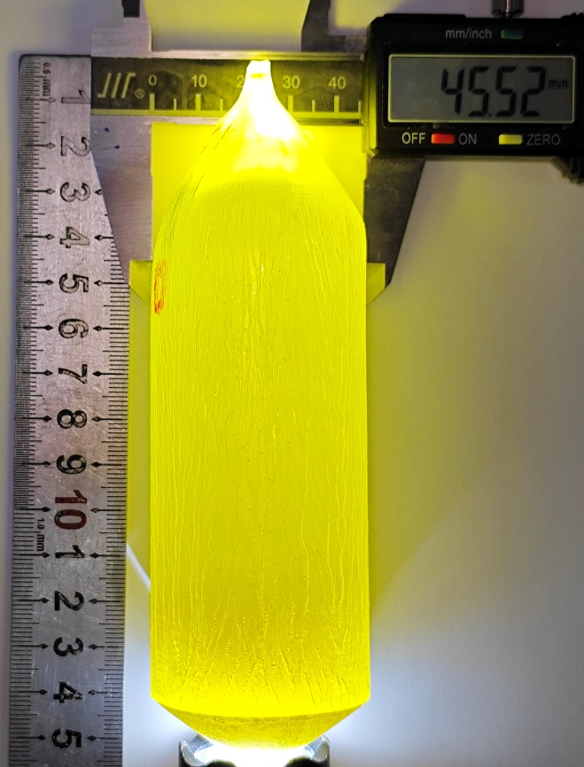
四、小结与展望
1、研究现状及目标
Ce:GAGG晶体研制现状：衰减时间~15 ns, 光产额~10000 MeV⁻¹, 尺寸~Φ45 mm×110 mm
研究目标：
衰减时间：＜10 ns
抗辐照硬度： ≥10⁶ Gy
尺寸：＞Φ50 mm × 110mm

Slide 3
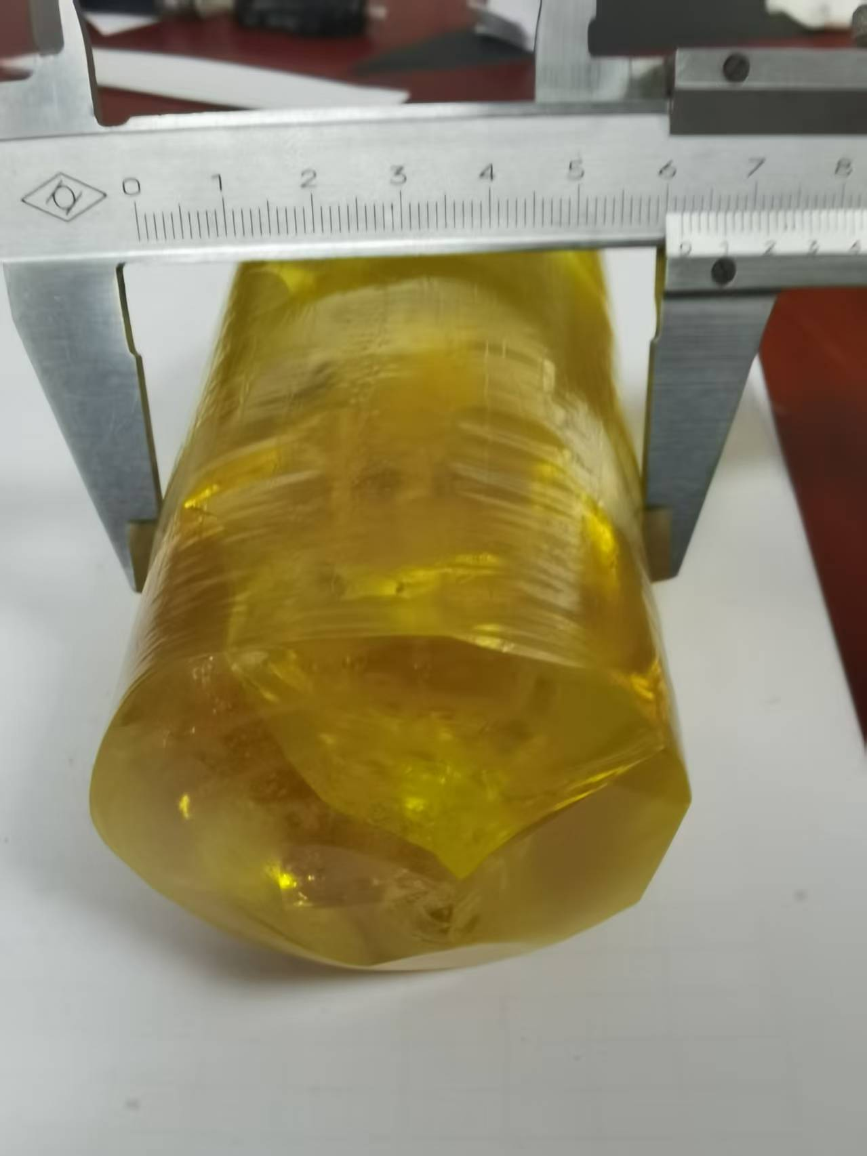
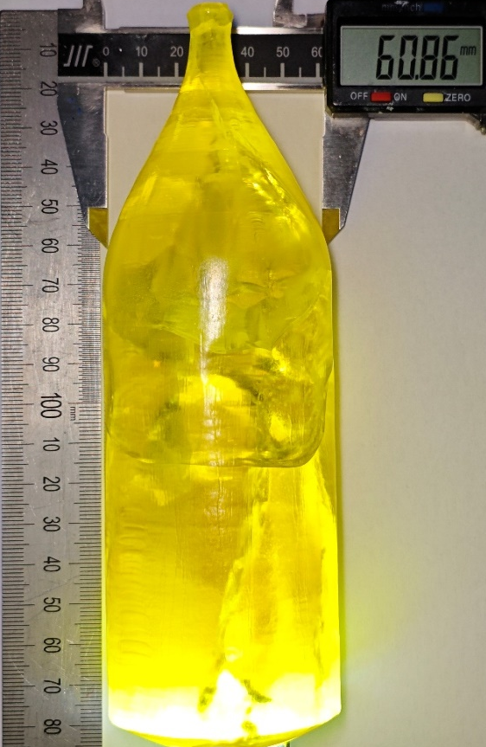
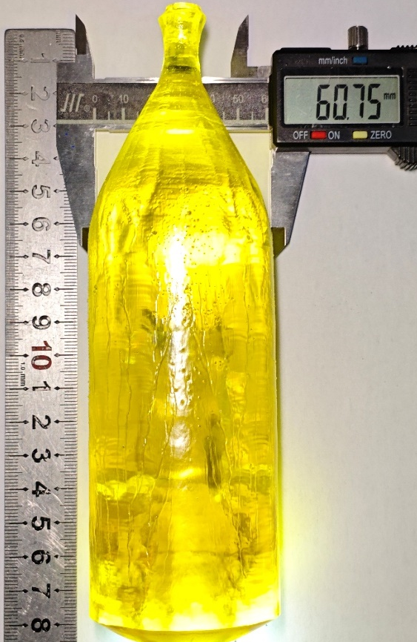
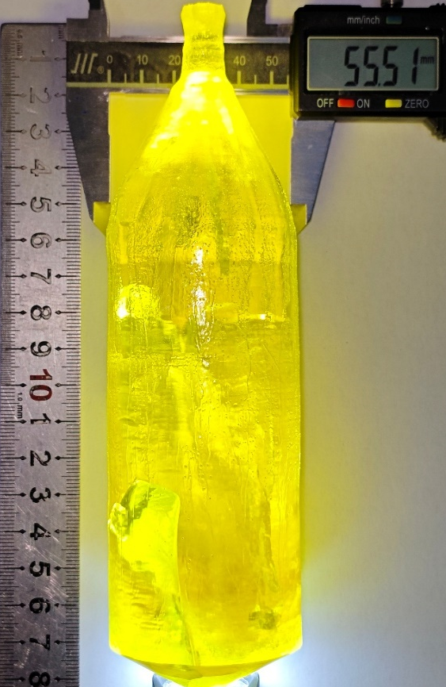
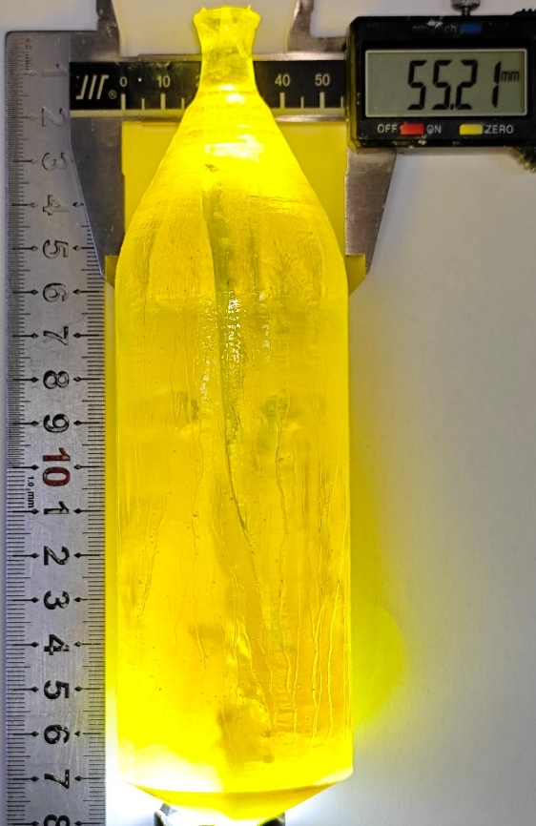
四、小结与展望
2、目前存在的问题
1、衰减时间主要在10ns~15ns，慢分量产生的机理还需进一步明确；
2、晶体尺寸Φ45mm ×110mm, 5次大尺寸晶棒生长实验（ Φ 55/60mm × 110mm）存在开裂，中下部云层、气泡等缺陷较多，难以消除等问题（ # 48组分，估计更高掺杂浓度晶体生长难度更大）；
3、光输出与衰减时间不均匀性不超过20%？？；
4、抗辐照能力还未评估。
#74
#75
#76
#78
#80

Slide 4
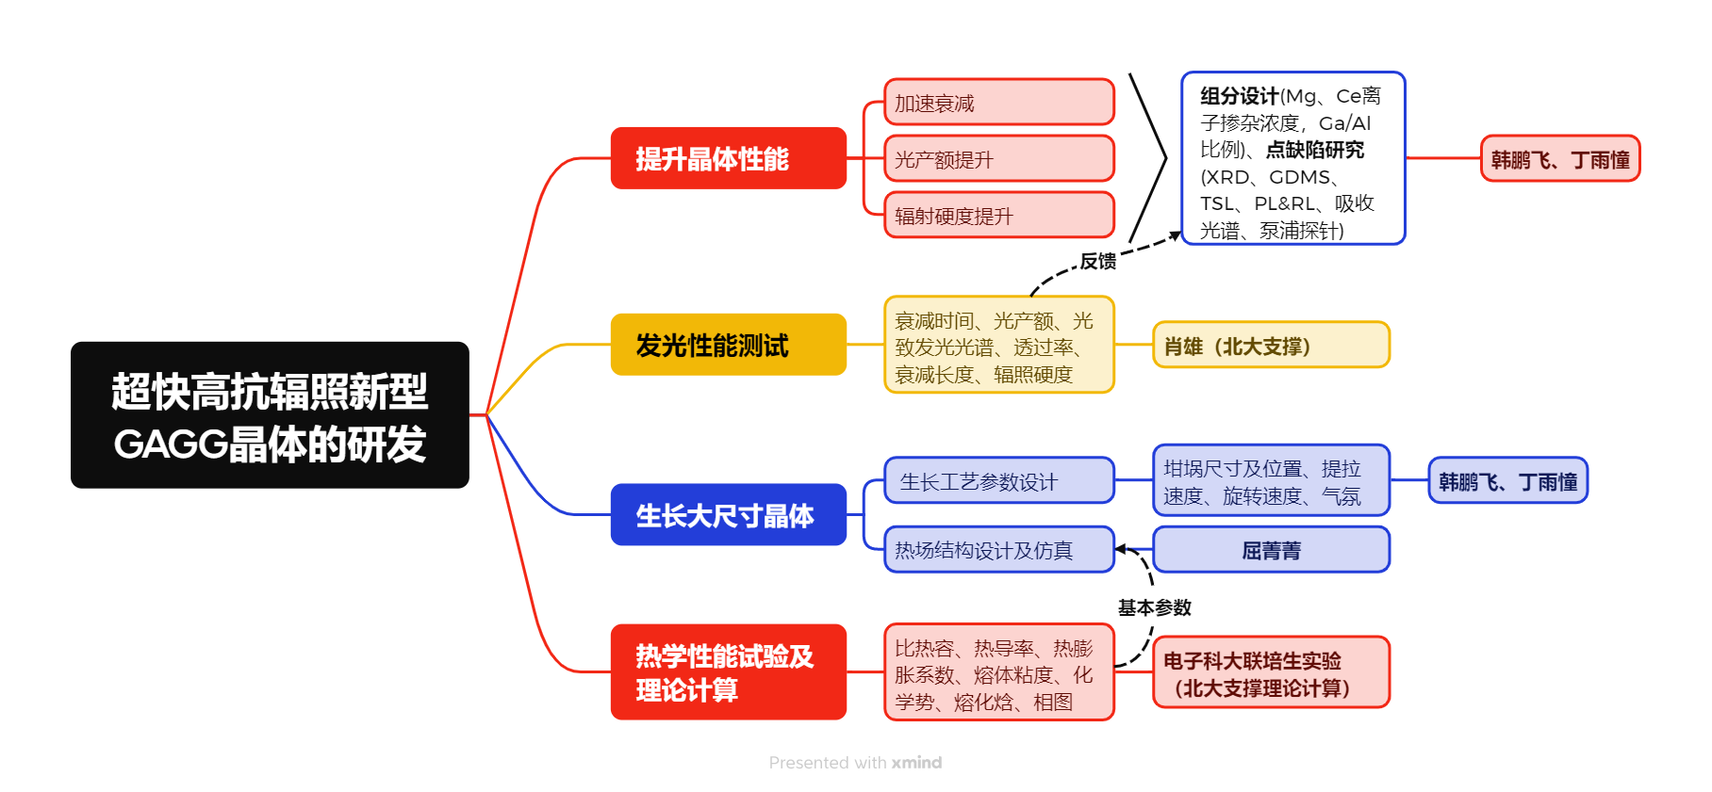
四、小结与展望
3、主要任务拆解及分工（SIPAT+北大）

Slide 5
四、小结与展望
4、年度研究内容及整体进度规划（SIPAT）
2026年
完成晶体组分设计，抑制发光慢分量，将有效衰减加速至10 ns以内；
以#48组分为主要研究对象，开展晶体热学性能参数测试，研究晶体生长过程中的传热传质行为，优化生长工艺，制备出Φ50mm以上大尺寸晶棒。
2027年
研究高辐照剂量条件下 GAGG:Ce 晶体的辐射损伤行为，制定有效抗辐照策略；
基于新组分配比（衰减时间小于10ns）开展大尺寸晶棒生长工艺优化。
2028年
完成耐辐射 GAGG:Ce 晶体的完全生长；
完成新组分大尺寸晶棒生长工艺优化。
2029年
实现均匀性优异的大尺寸晶体的生长。

Slide 6
四、小结与展望
5、2026年工作具体思路及安排（SIPAT）
研究工作安排：
1、Ce/Mg离子掺杂浓度、Ga/Al比例调控（测试内容：光产额、衰减时间、透过率、衰减长度、辐照损伤）；
2、点缺陷及发光机理研究（测试内容：XRD、GDMS、TSL、PL &RL、吸收光谱、电子自旋共振、泵浦探针技术）；
3、热学性能测试及理论计算（测试内容： 密度、比热容、热导率、表面发射率、热膨胀系数、熔体粘度、熔点、表面张力系数、化学势、熔化焓、相图等）；
4、热场仿真及生长工艺研究（传热传质仿真、热场结构、关键生长参数）。
实验安排：
1、小坩埚~Φ45 mm × 110mm，新组分（Ce/Mg离子掺杂浓度、Ga/Al比例），性能极限及发光机理研究，10+炉，完成衰减时间＜10 ns组分设计；
2、大坩埚≥Φ50 mm × 110mm，#48组分，解决大尺寸及均匀性生长问题，~10炉。

Slide 7
四、小结与展望
6、热学性能测试计划及需求
新组分：不同Ce, Mg离子掺杂浓度下热学参数变化；大尺寸：#48组分热学参数。
测试项目 | 样品形态 | 测试方法 | 需求参数温度范围 | 测试温度范围及测试点位 | 理论计算外推范围（需北大支撑） | 测试机构
密度density（已有#48组分数据） | 晶体和熔体 |  | 25~2000℃ | 晶体在常温~25℃，其他温度待定 | 晶体在常温-熔点范围 熔体在熔点-2000℃范围 | 自测
比热容specific heat | 晶体和熔体 | 差示扫描量热法 | 200~2000℃ | 晶体可测200、300、400、500、600、700、800、900、1000共9个温度点 | 晶体在1000℃-熔点范围 熔体在熔点-2000℃范围 | 重庆大学等
热导率Thermal conductivity | 晶体和熔体 | 激光闪射法 | 200~2000℃ | 晶体可测200、300、400、500、600、700、800、900、1000共9个温度点 | 晶体在1000℃-熔点范围 熔体在熔点-2000℃范围 | 重庆大学等
表面发射率emissivity | 晶体和熔体 | 半球积分法、光谱测量法、量热法 | 常温~2000℃ | 咨询外协机构后确定 | 晶体在常温-熔点范围 熔体在熔点-2000℃范围 | 未询
动态粘性dynamic viscosity | 熔体 | 旋转法 | 熔点附近 | 熔点附近 | _ | 自测
热膨胀系数thermal expansion coefficient | 晶体 | 直接测量法、热机械分析法、光学干涉法 | 25℃~熔点 | 咨询外协机构后确定 | 晶体在常温-熔点范围 | 未询
熔点melting point（已有#48组分数据） | 晶体 |  | 熔点 | _ | _ | 自测
表面张力系数surface tension coefficient | 熔体 | 拉脱张力法 | 熔点附近 | 熔点附近 | _ | 自测
实验安排
注：以上晶体参数低温下易测试，咨询外协厂家时尽量覆盖高温段，更高温度下的参数需理论计算与推导
以上熔体参数不易测试，需理论计算与推导

Slide 8
四、小结与展望
7、会议记录
1、咨询中科院等单位是否有相关热学参数测试条件；（北大、SIPAT ）
2、探测器需求指标：10~15ns可能满足需求，在此基础上压低长寿命成分，均匀性和衰减长度忍受范围需要考虑，需要模拟确认衰减长度有限情况下（测得衰减长度、不同排列方式的组合），通过特定排列方式，使探测器综合性能OK，推得均匀性要求；（北大）
3、TDR今年出来，但不需要成分确定；（北大）
4、均匀性要求：10cm长度光产额不均匀性不超过20%，测晶棒头尾样块，跟结晶比例均匀性有关，大坩埚长小晶棒，存在Ga挥发的问题，不利于结晶，只有实验测试；（SIPAT）
5、总长度需求有可能超过15cm，原来5cm和10cm基础上都要加长，待确认；（北大）
6、确认解决问题优先级：大尺寸先试一下、均匀性根据模拟结果计划；（SIPAT）
7、辐照测试：质子辐照只能26年上半年进行；调研清华核研院、西核院、中物院、中科院新疆理化所、散裂中子源辐照测试条件；（北大、SIPAT ）
8、基于#48组分修改，加速至10ns，同时需要将长寿命成分压低，机理研究，通过组分设计实现；（SIPAT）
9、掺杂浓度变化，会带来生长问题，需要大量实验；（SIPAT）

